Slide 1

Commai
OPEN PILOT
SCC D.I.Y
(Longitudinal Control)
&
MDPS D.I.Y
(Smart MDPS)
By SHKO

Slide 2
SCC D.I.Y
(Longitudinal Control)

Slide 3
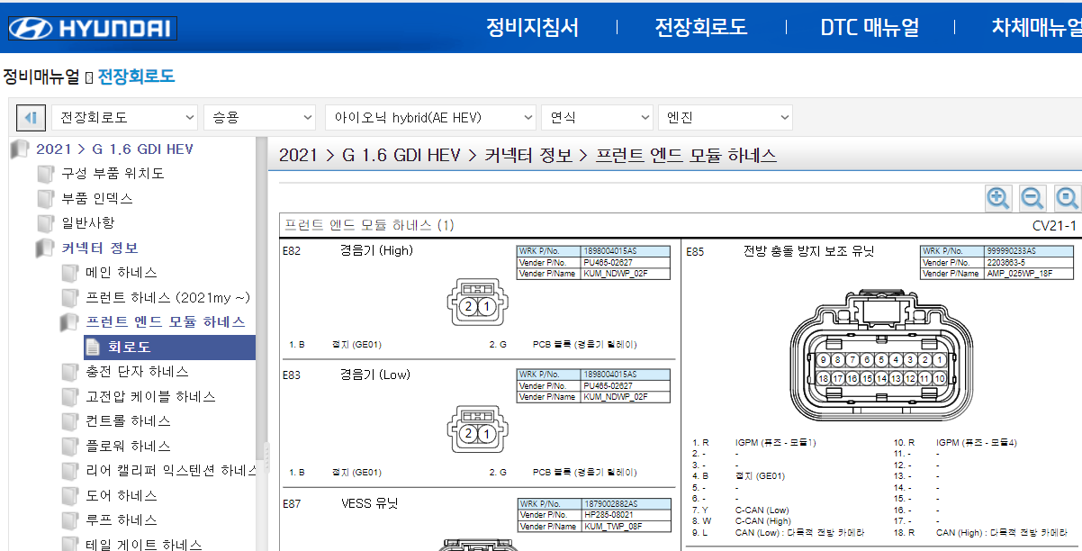
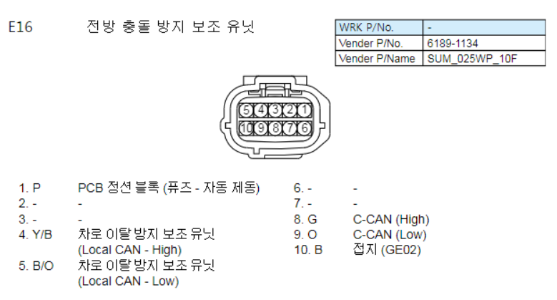
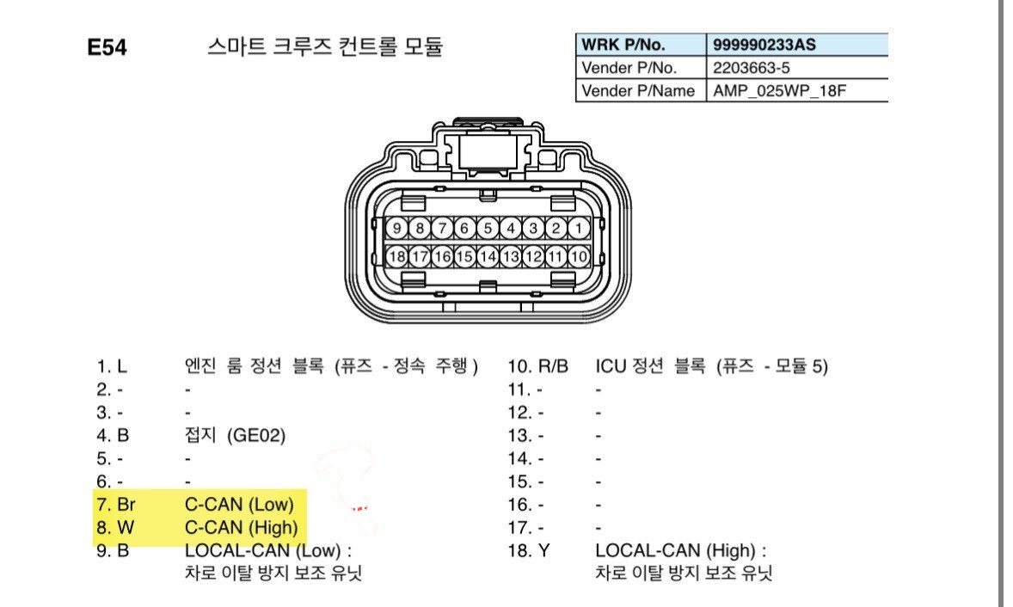
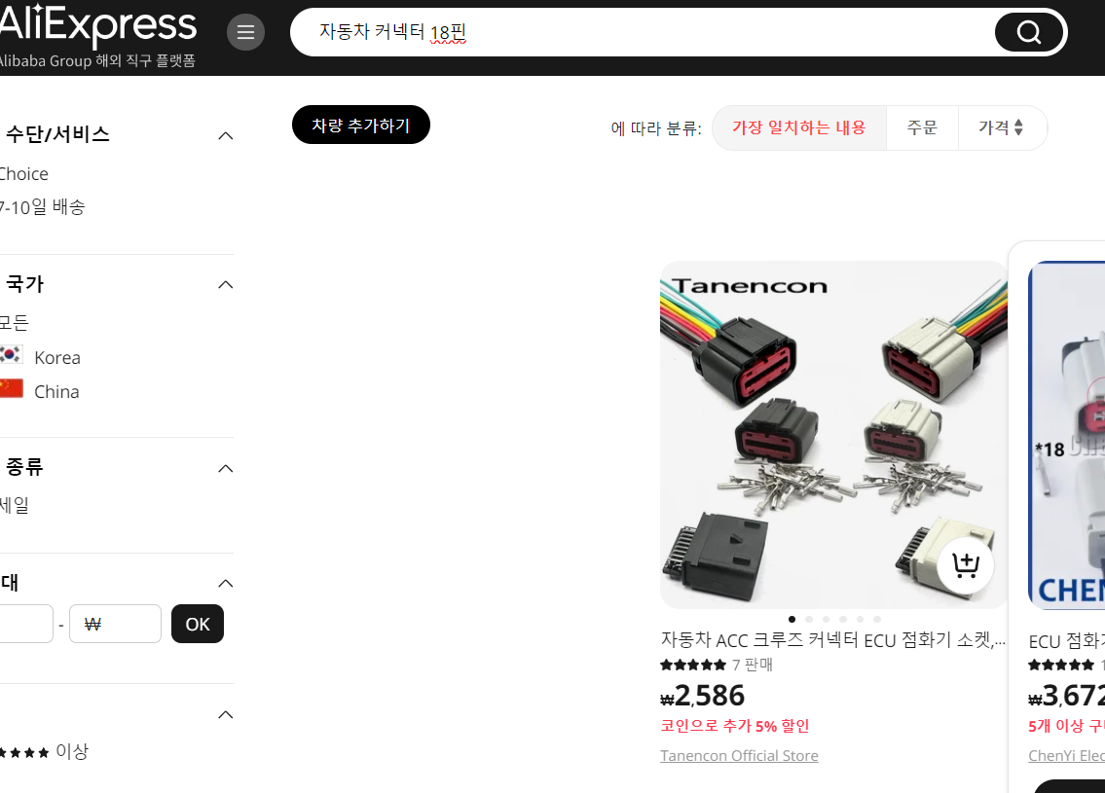
Longitudinal Control tuning
1. 하네스 제작
1-1. SCC 커넥터 구매
1-1-1 현대 GSW 접속 – 링크 → 차대번호 및 개인정보로 회원가입 후 아래와 같은 화면에서 해당차종 입력하여 접근
1-2-2 핀 개수 확인 후 알리익스프레스에 검색(하네스와 같은 Female 커넥터는 국내에 있으나, male 커넥터가 없음) 하여 구매
1
1
2
3
4
5
4
6
7
Pin 개수 10
Pin 개수 18

Slide 4

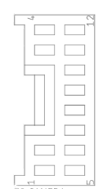
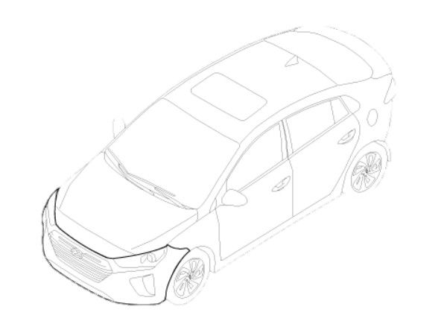
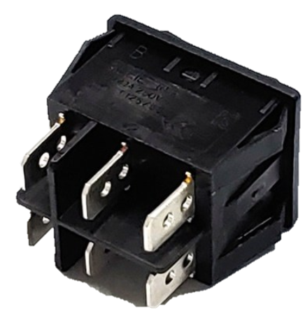
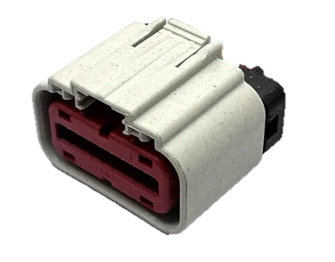
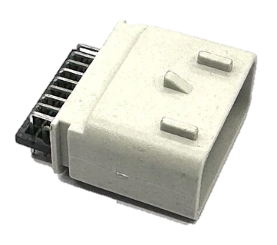
1-2. 롱컨 하네스 제작
1-2-1 LKAS 카메라 하네스 유형 확인 링크
1-2-2 해당 유형 하네스에서 CAN 2 단자 확인 링크
1-2-3 각각 커넥터 유형에 유의하면서 하네스 제작
Male connector
예시) Hyundai C
Female connector
CAN 2 - H
CAN 2 - L
Comma
harness
LKAS
camera
* 스위치 동작
I : SCC 배선개조
II : 순정
II O I
RADAR
→구매링크
Back of switch
(2단 6P)
C-CAN-L
C-CAN-H
C-CAN-L
Back of connector
(Female)
C-CAN-H
예시) Pin 개수 18
예시) Pin 개수 18
Back of connector
(male)
1
4
9
9
4
1
10
18
18
10
*같은 번호 끼리 연결
예시) Pin 개수 18

Slide 5
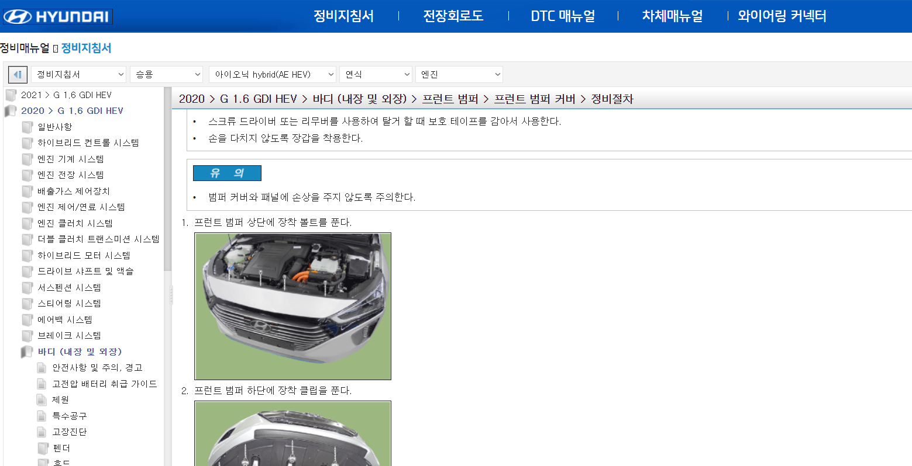
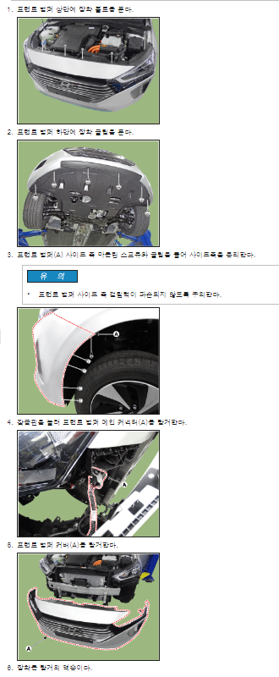
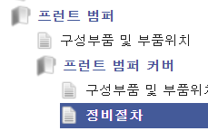
2. 하네스 장착
2-1-1 현대 GSW 링크 에서 차량에 따른 앞 범퍼 탈거법 확인하여 탈거
1
2
3
4
5
6
7
8
9
2-1-2 예시 그림 참고하여 제작 하네스 장착
LKAS
camera
Comma
harness
Back of connector
(Female)
제작 하네스
II O I
Back of connector
(male)
Back of switch
(2단 6P)
RADAR
* 스위치 동작
I : SCC 배선개조
II : 순정
Original
Harness
4개 선을 엔진 룸에서 실내로 들여오는 작업 필요.
보통 운전대 근처 선 다발이나, 엔진 룸 덮개 레버 라인으로 가능함.

Slide 6
MDPS D.I.Y
(Smart MDPS)

Slide 7
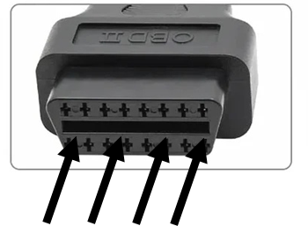
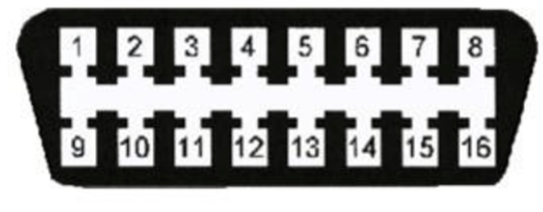

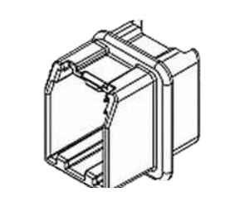
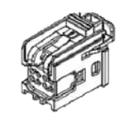
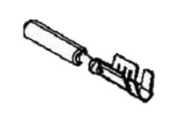
Smart MDPS tuning
1. 하네스 제작
OBD2 Female
→구매링크
Ground
+
(15406142)
+
(15429817)
Back of connector
120Ω
Back of connector
+
+
CAN 3 High
CAN 1 High
CAN 3 Low
CAN 1 Low
15406142
15429817
→구매링크
→구매링크
15401440-L
15401440-L
→구매링크 커넥터당 3개 구매
→구매링크 커넥터당 3개 구매
2. 판다 플래싱
2-1. 이온에 판다 플래싱 용 브랜치 설치
2-1-1 이온 종료 → 볼륨 다운 키+ 전원 키로 다운로드 모드 진입 → PC와 데이터케이블로 연결
2-1-2 NEOS 20 다운로드 → flash.sh 실행
2-1-3 Workbench 설치 → 이온 접속 방법보기
2-1-4
cd /data && git clone https://github.com/multikyd/openpilot.git openpilot -b outdated --single-branch --depth=1&&cd /data/openpilot&&git checkout outdated&& reboot
설치 후 재부팅 됨
*핫스팟 제한 해제때문에 Netshare나 PDA+같은 수동 프록시 어플쓰시는 분들은
export http_proxy=192.168.49.1:8000&& export https_proxy=192.168.49.1:8000&& export ftp_proxy=192.168.49.1:8000&& export no_proxy=192.168.49.1:8000&& cd /data&&git -c http.sslVerify=false clone https://github.com/multikyd/openpilot.git openpilot -b outdated --single-branch --depth=1&&cd /data/openpilot&&git checkout outdated&& reboot
아이피 및 포트는 사용하는 프록시 어플에서 핫스팟 실행 시 나옴. 어플에 맞게 입력.
(위 아이피 및 포트는 PDA+)

Slide 8
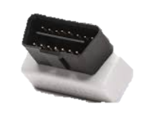
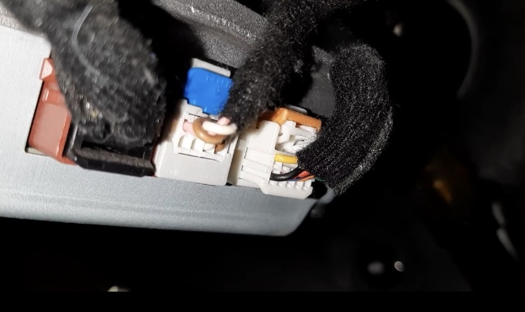
Smart MDPS tuning
2-2. 판다를 차량 OBD 단자에 연결
2-2-1 데이터 통신이 가능한 USB-C 케이블을 이온과 연결
2-2-2 판다에 전원이 들어온 상태면 자동으로 플래싱됨. 안되면 이온 재부팅
2-2-* 그래도 안되면 SSH 접속하여,
cd /data/openpilot/panda/board&& make recover
*판다가 플래싱 되기 시작하면 초록색으로 빠르게 깜빡거림
3. 하네스 장착
3-1 내장재 탈거
3-1-1 현대 GSW 접속 링크 하여, 내장재 탈거 방법 확인 후 탈거
3-2. 판다를 하네스에 연결
2-3-1 플래싱이 끝난 판다를 차량과 연결된 하네스 ‘OBD2 FEMALE’에 연결
3-3. 하네스를 차량 MDPS 모듈에 연결
2-3-1 판다와 연결된 하네스 ‘MDPS 모듈’에 연결 (보통 차량 운전대 밑에 있음)
1.차량 MDPS 커넥터 탈거 후
해당 커넥터에 연결
2.탈거한 MDPS 모듈 자리에
해당 커넥터를 삽입
15406142
15429817

Slide 9
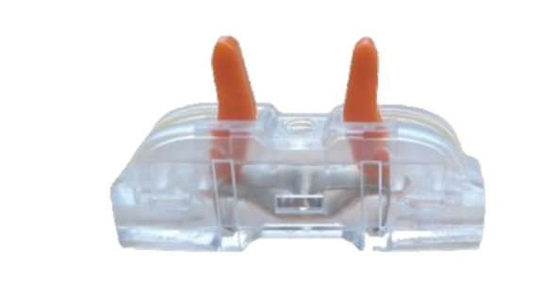
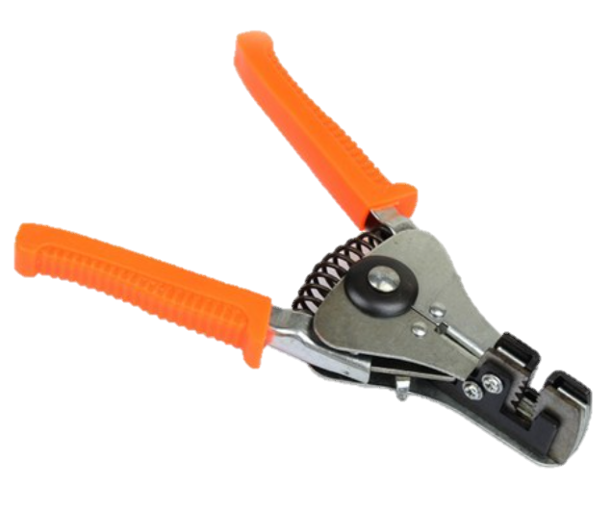
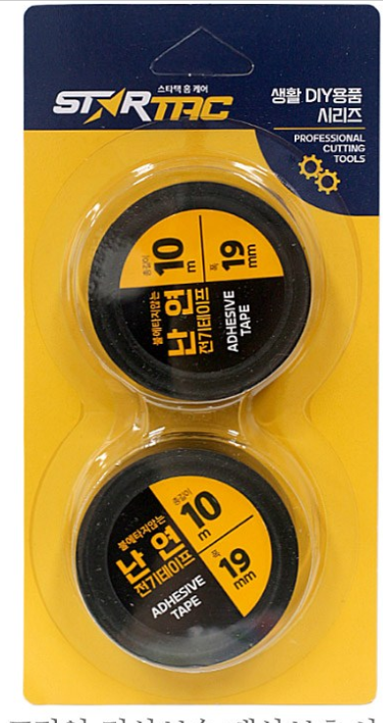

기타 자재 구매 링크
전선 커넥터
→구매링크
와이어스트리퍼
→구매링크
절연 테이프
→구매링크
흡읍 테이프
→구매링크

